Slide 1
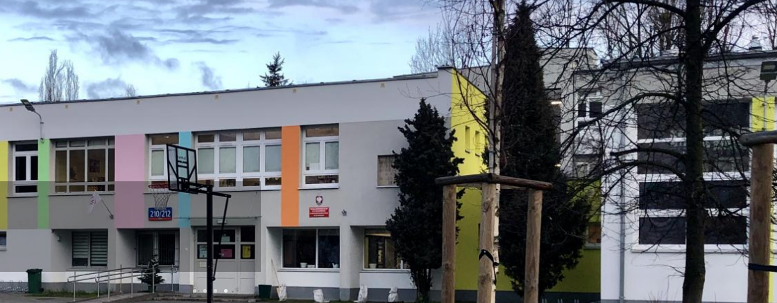
WITAMY
W
SZKOLE PODSTAWOWEJ NR 107
im. Bronisława Malinowskiego
W WARSZAWIE

Slide 2
Dlaczego warto nas wybrać?
Kameralna szkoła z serdeczną atmosferą
Szkoła jednozmianowa, w dogodnej lokalizacji
Oddział przedszkolny pełen pomysłów
Kreatywna świetlica dla klas 1-3
Sympatyczni pracownicy
Bogata biblioteka
„Kochamy nasze dzieci, a one kochają naukę w naszej szkole”
Zorientowani na sport: W zdrowym ciele, zdrowy duch!
Uczniowie posiadają dostęp do wszystkich zasobów w naszej bibliotece
Bogata oferta zajęć dodatkowych: piłka nożna, cheerleading, judo
Szkolny Klub Wolontariusza „Mocna Grupa”
Uczniowski Klub Sportowy „Talent”, zespół Cheerleaders Inspire

Slide 3
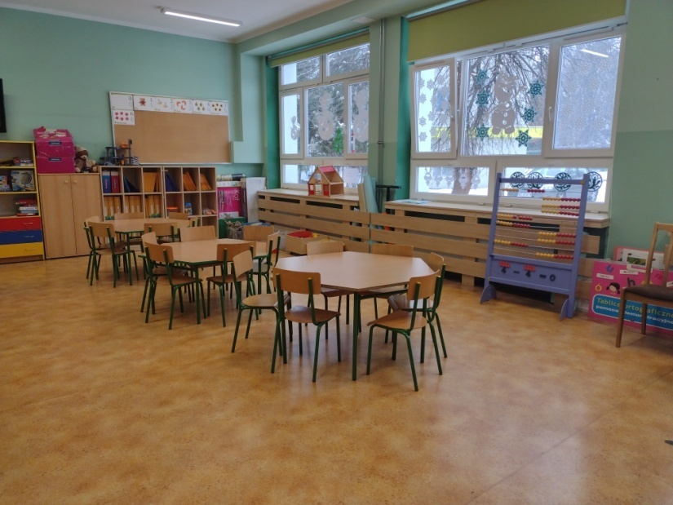
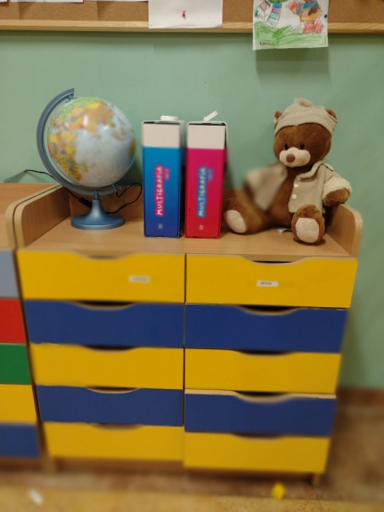
Nasza „Zerówka”

Slide 4
W naszym oddziale przedszkolnym:
Tradycja połączona z nowoczesnymi metodami pracy z małym dzieckiem
Kreatywna i troskliwa kadra
Atrakcyjne zabawy ruchowo-sportowe na sali gimnastycznej
Nowoczesny plac zabaw
Nietypowe święta, bogaty kalendarz wydarzeń przedszkolnych
Posiłki przygotowywane na miejscu: śniadanie, obiad i podwieczorek
Udział wychowanków w licznych konkursach
Pomoc szkolnych wolontariuszy: głośne czytanie bajek, zajęcia plastyczne dla najmłodszych

Slide 5
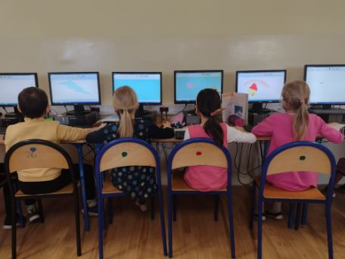
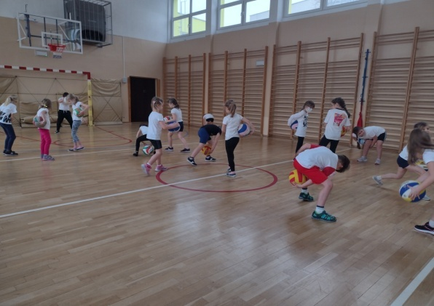
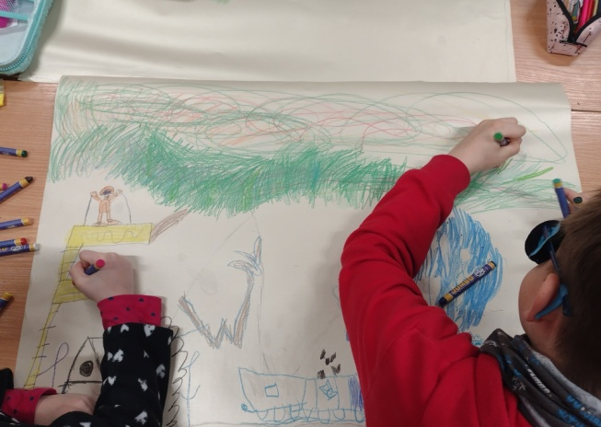
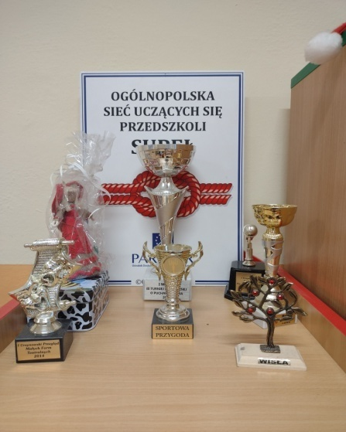
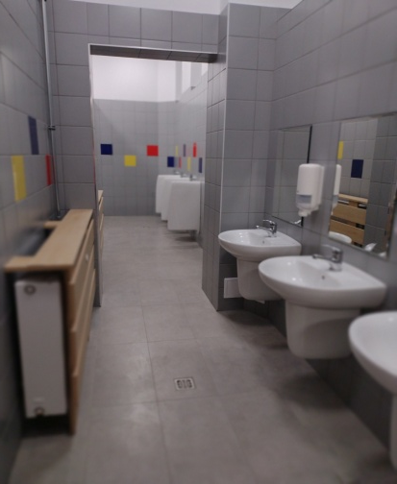
Klasy 1-3

Slide 6
Edukacja wczesnoszkolna
Zapewniamy dobre warunki do nauki oraz wykwalifikowaną kadrę pedagogiczną.
Wsparcie specjalistów - pedagoga, psychologa, logopedy
Opieka pielęgniarki szkolnej
Monitoring
Posiadamy dobrze wyposażone pracownie lekcyjne i pracownie komputerową
Salę gimnastyczną, i plac zabaw
Bibliotekę z czytelnią
Stołówkę szkolną
Gabinety specjalistów
Szeroki wybór zajęć poza lekcyjnych: Cheerleaderki, Piłka Nożna, Judo, Język angielski, Szachy, Nauka gry na gitarze
Nasi uczniowie biorą udział w licznych konkursach, zawodach sportowych, akcjach charytatywnych organizowanych na terenie szkoły i poza nią, odnosząc w nich znaczące sukcesy. Mamy prężnie działający Samorząd Szkolny, oraz Wolontariat.
Opiekę w świetlicy (od 7.00-17.00)
Organizację wypoczynku w ramach akcji "Zima w mieście" i "Lato w mieście”
Zapewniamy dzieciom możliwość wspólnej zabawy i nauki w bezpiecznych i przyjaznych warunkach dostosowanych do ich potrzeb rozwojowych. Rozwijamy w dzieciach naturalną ciekawość świata, ich kreatywność, uczymy szacunku i życzliwości, ucząc prawidłowych postaw społecznych.

Slide 7
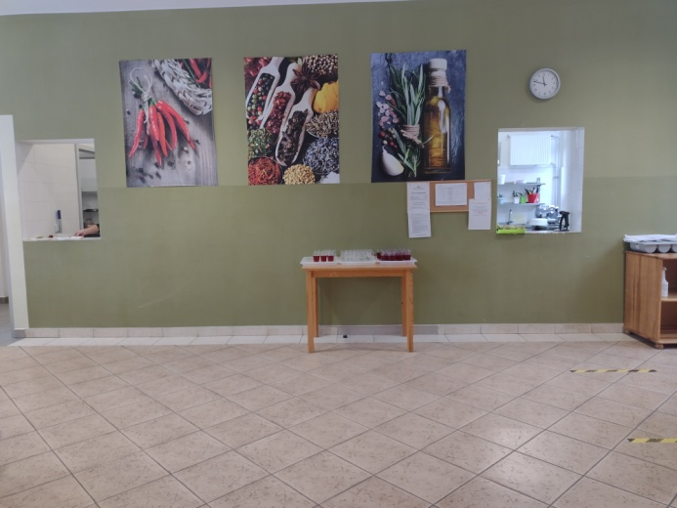
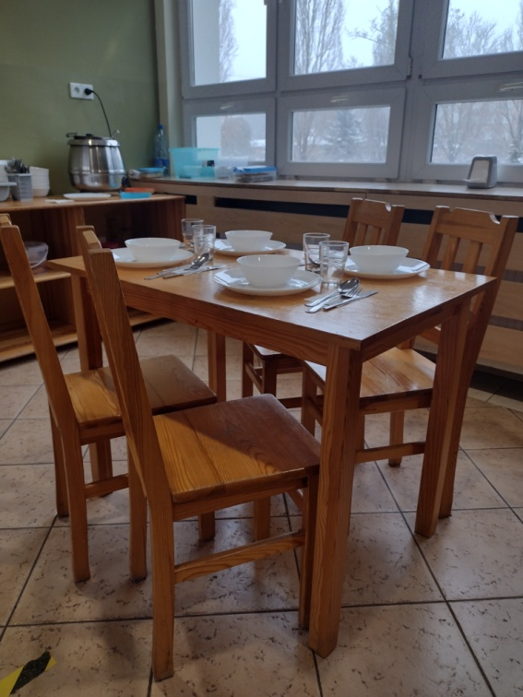
Stołówka szkolna

Slide 8
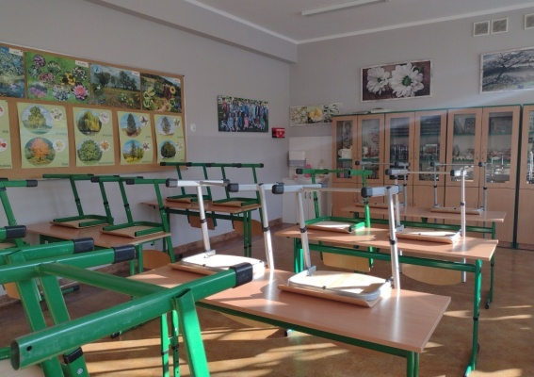
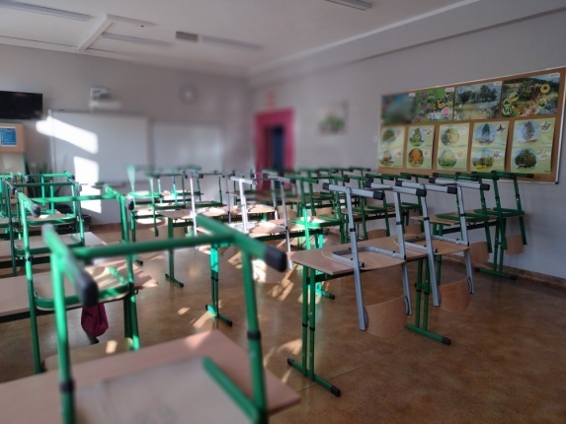
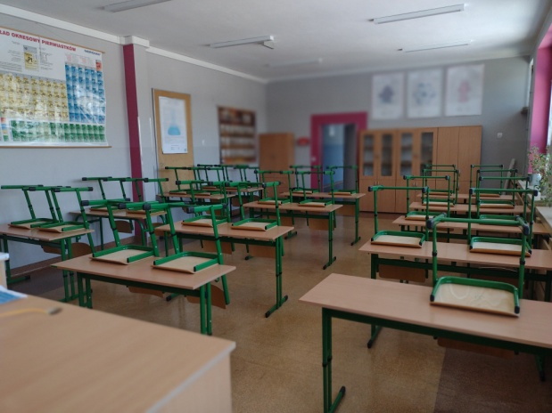
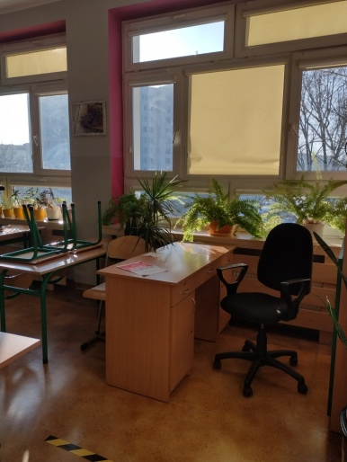
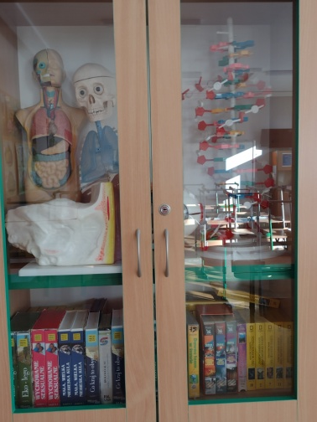
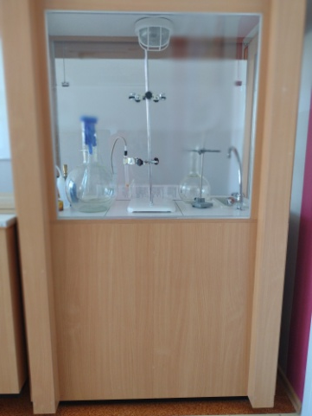
Sale lekcyjne

Slide 9
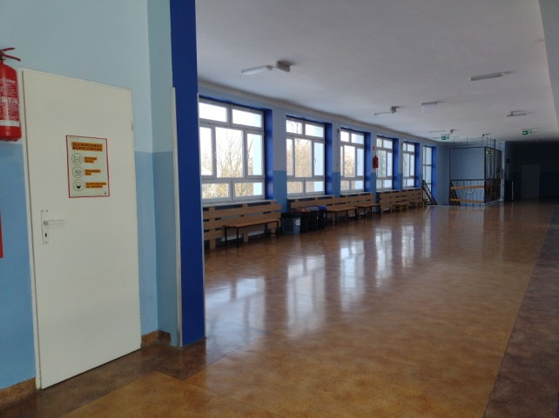
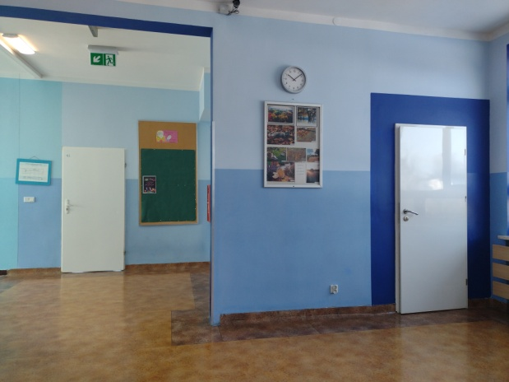
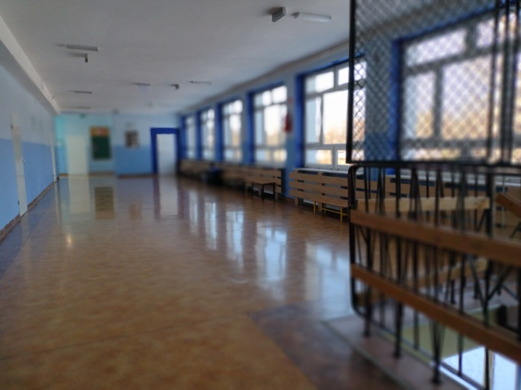
Nasze korytarze…

Slide 10
Biblioteka szkolna
Bogaty zbiór książek
Czytelnia z miejscem do wypoczynku
Liczne konkursy czytelnicze
Kącik czytelniczy na facebooku
Spotkania z autorami
Gry i zabawy

Slide 11
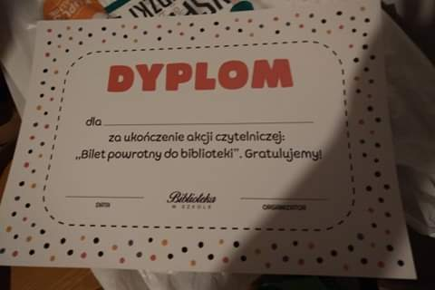
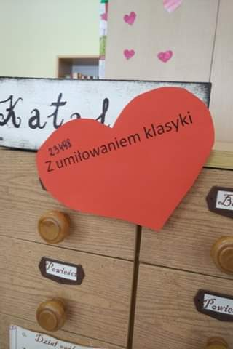
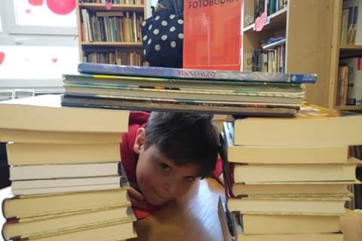

Slide 12
Zapraszamy
Szkoła Podstawowa Nr 107 im. Br. Malinowskiego (+22) 843 96 92 Nowoursynowska 210/212 02-766 Warszawa sp107@edu.um.warszawa.pl

